Slide 1

Higiena osobista

Slide 2
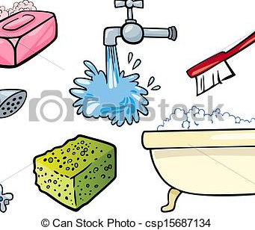
HIGIENA OSOBISTA
to dział higieny człowieka na którą składa się higiena skóry i jej wytworów, higiena poszczególnych układów i narządów, higiena psychiczna, higiena narządów zmysłów.

Slide 3

CO JEST CELEM HIGIENY OSOBISTEJ
Zgodnie z definicją opracowaną przez higienistów „celem higieny osobiste człowieka jest dążenie do uzyskania jak najlepszego samopoczucia i zdrowia osiągalnego dla danej danej jednostki w najkorzystniejszych dla niej warunkach”.

Slide 4
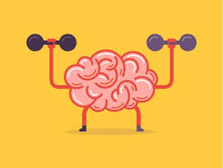
CELE I ZADANIA HIGIENY OSOBISTEJ:
To utrzymanie i wzmocnienie zdrowia oraz rozwijanie pełnej sprawności i aktywności fizycznej, psychicznej i umysłowej organizmu człowieka w każdym wieku.

Slide 5

HIGIENA OSOBISTA
Higiena osobista to czynności kojarzone z regularnym myciem ciała z użyciem mydła, regularną zmianą i praniem ubrań oraz bezpośrednim unikaniem zabrudzenia.

Slide 6
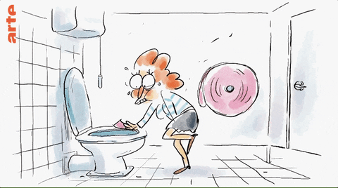
KIEDY MYJEMY RĘCE?
Pamiętamy o myciu rąk zawsze po skorzystaniu z toalety.

Slide 7
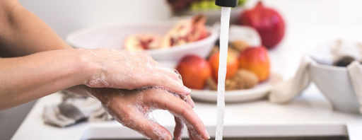
KIEDY MYJEMY RĘCE?
Po przyjściu do domu
Przed przygotowaniem posiłku
Przed każdym posiłkiem

Slide 8
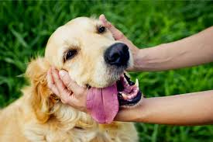
MYJEMY RĘCE …
Po kontakcie ze zwierzętami – unikniemy wtedy chorób odzwierzęcych oraz pasożytów.

Slide 9
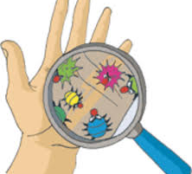
ZANIEDBANIA W HIGIENIE
Mogą prowadzić do tzw. chorób brudnych rąk, zatruć pokarmowych, grzybicy skóry i paznokci, pasożytów wewnętrznych - owsiki, glisty i zewnętrznych – świerzbowce.

Slide 10
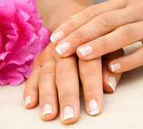
ZADBANE DŁONIE
To dłonie czyste o gładkiej skórze z przyciętymi paznokciami.
Używamy kremów i balsamów do rąk.
Zimą nosimy rękawiczki żeby nie odmrozić dłoni.

Slide 11

HIGIENA SKÓRY
Ważne jest codzienne mycie całego ciała w ciepłej wodzie z mydłem, za pomocą gąbki lub rękawicy – koniecznie własnej.
Mycie usuwa brud i uwalnia od nieprzyjemnego zapachu.

Slide 12
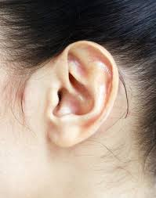
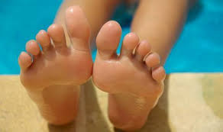
CODZIENNE KĄPIELE
A oto kilka części ciała, o których należy pamiętać w trakcie kąpieli.
MYJEMY szyję, uszy, stopy…

Slide 13
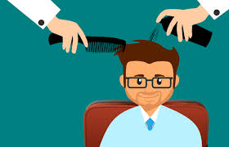
JAK DBAĆ O WŁOSY
Włosy należy myć tak często, jak potrzeba.
Czeszemy się własnym grzebieniem lub szczotką.
Korzystamy z usług fryzjera.

Slide 14

JAK DBAĆ O ZĘBY?
Zęby należy myć szczoteczką z pastą do zębów przynajmniej 2 razy dziennie, a najlepiej po każdym posiłku.

Slide 15
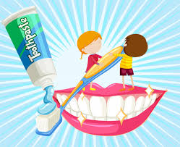
SZCZOTECZKA DO ZĘBÓW
Każdy powinien mieć swoją własną szczoteczkę do zębów.
Szczoteczkę należy zmieniać co 2 – 3 miesiące.

Slide 16
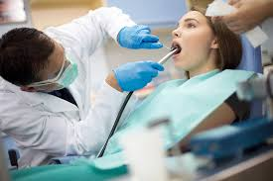
WIZYTA U DENTYSTY
2 razy w roku kontrolujemy stan zdrowia zębów u stomatologa.
Leczymy zęby, żeby były ładne i zdrowe.

Slide 17
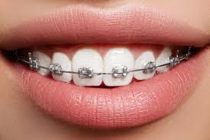
ŁADNY UŚMIECH
Niektórzy noszą aparaty na zębach.
Popatrzcie jak to ładnie wygląda.
Ładny uśmiech dodaje urody i pewności siebie!!!

Slide 18

PAMIĘTAJ !!!
Czyste ubranie, czyste włosy, świeży zapach świadczą o Tobie.
Jak Cię widzą , tak Cię piszą!!!

Slide 19

NASZE UBRANIE
Pamiętajmy o codziennej zmianie bielizny osobistej, skarpetek, rajstop. Codziennie zakładamy czystą bieliznę i skarpety.

Slide 20
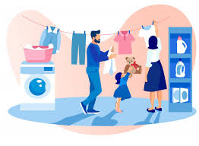
NASZE UBRANIE
Bluzy, koszulki, spodnie pierzemy w pralce.
Zakładamy rzeczy czyste.
Część rzeczy czyścimy w pralni.

Slide 21
DZIĘKUJEMY ZA UWAGĘ.
☺

